Slide 1
PREVERJANJE PRED 3. PREIZKUSOM ZNANJA – 9. razred februar 2022
OBDELAVA PODATKOV,
ENAČBE – BESEDILNE NALOGE
RAZMERJA IN SORAZMERJA
PODOBNOST

Slide 2
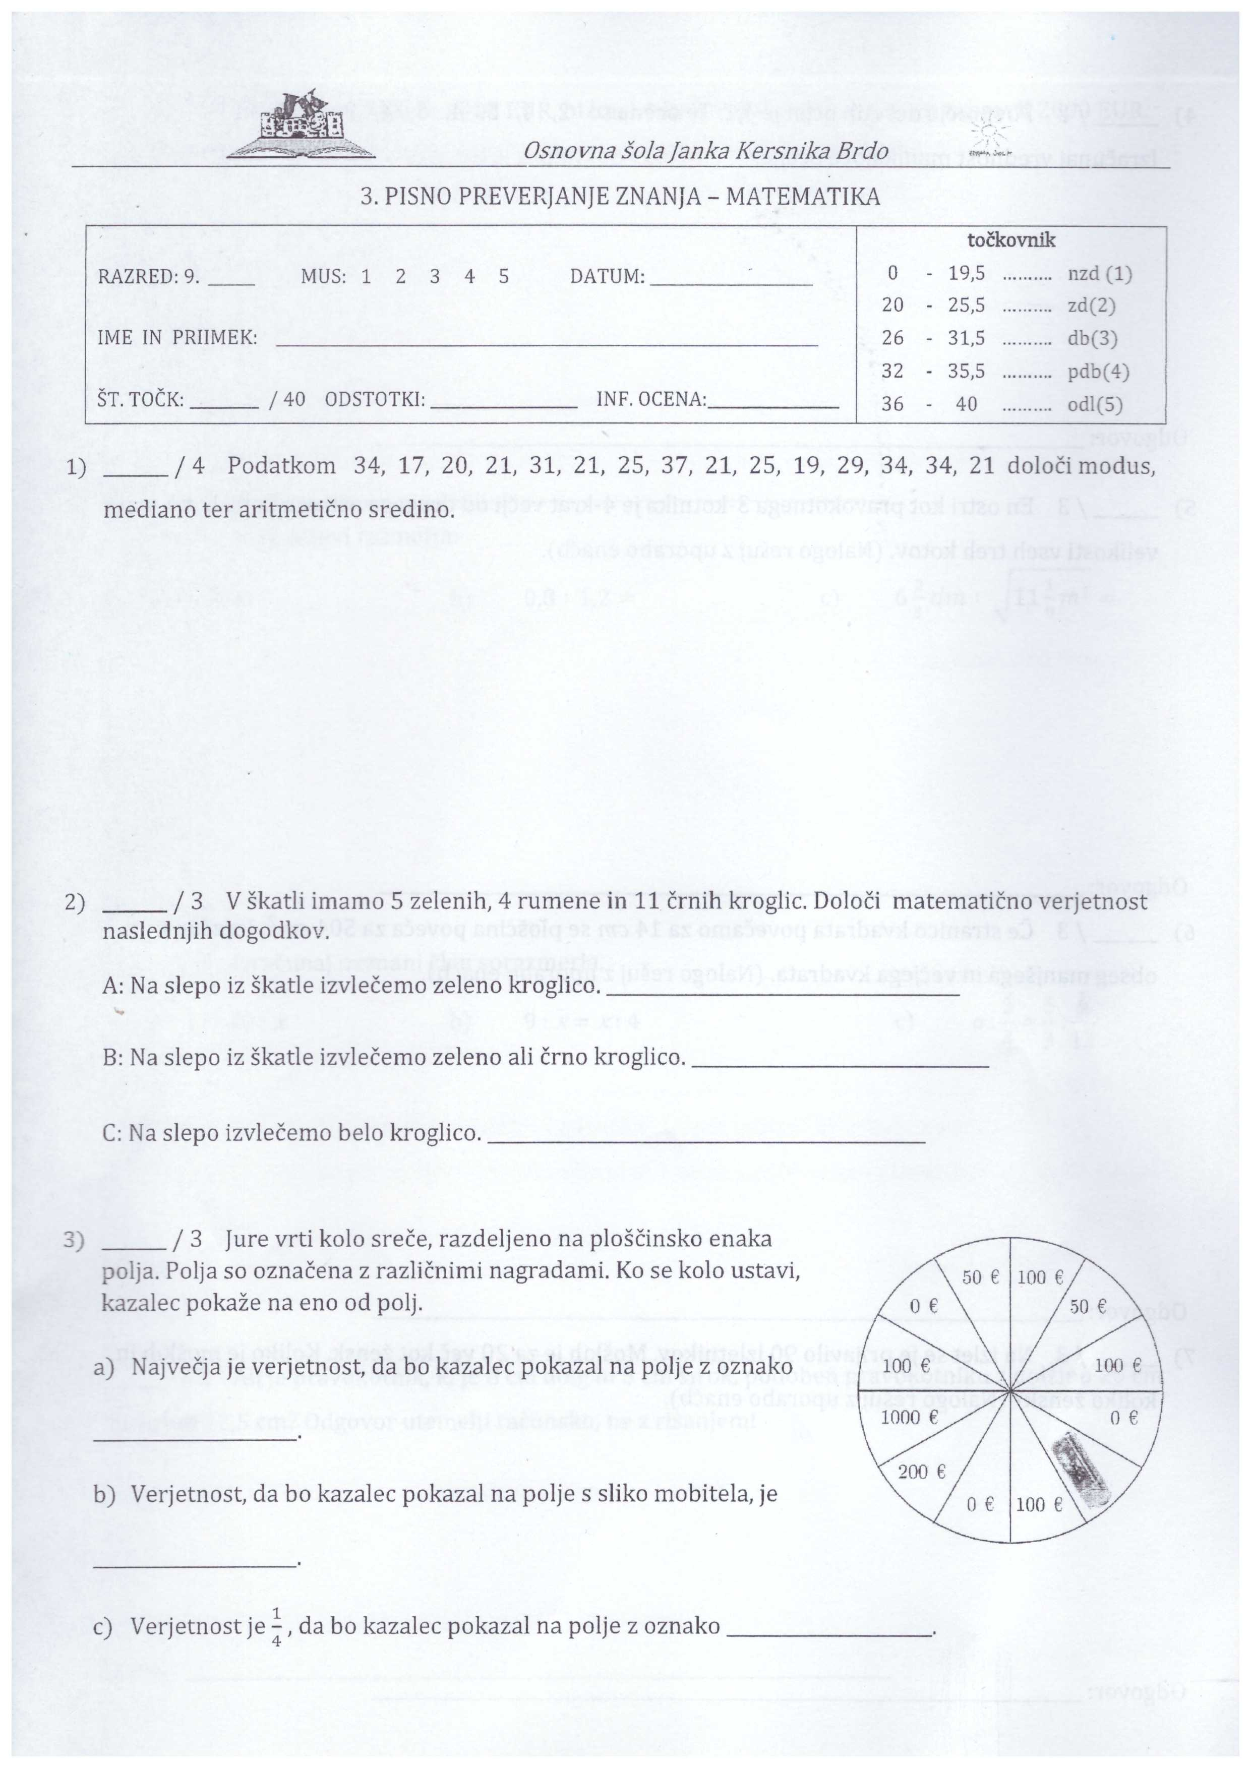

Določanje mediane (središčnice)
Najprej razvrstimo vse podatke po velikosti.
17, 19, 20, 21, 21, 21, 21, 25, 25, 29, 31, 34, 34, 34, 37
7 podatkov
7 podatkov
Mediane je podatek na sredini Me = 25
Določanje modusa (gostiščnica)
Največ istih podatkov je število 21, ki se pojavi štirikrat. Mo = 21, ki ima frekvenco 4,
Določanje aritmetične sredine – seštejemo vse številke in delimo s številom vseh podatkov
$$\frac{17+19+20+21+21+21+21+25+25+29+31+34+34+34+37}{15}=$$
$$\frac{389}{15}=$$
25,93

Slide 3








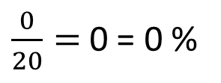
$$\frac{5}{20}=$$
$$\frac{1}{4}=$$
$$25 \%$$
5 + 4 +11 = 20
$$\frac{16}{20}=$$
$$\frac{4}{5}=$$
Vseh kroglic je 20.
$$80 \%$$
$\frac{0}{20}=$0 = 0 %
100 €
$$\frac{1}{12}$$
$\frac{1}{4}$ = $\frac{3}{12}$
0 €

Slide 4
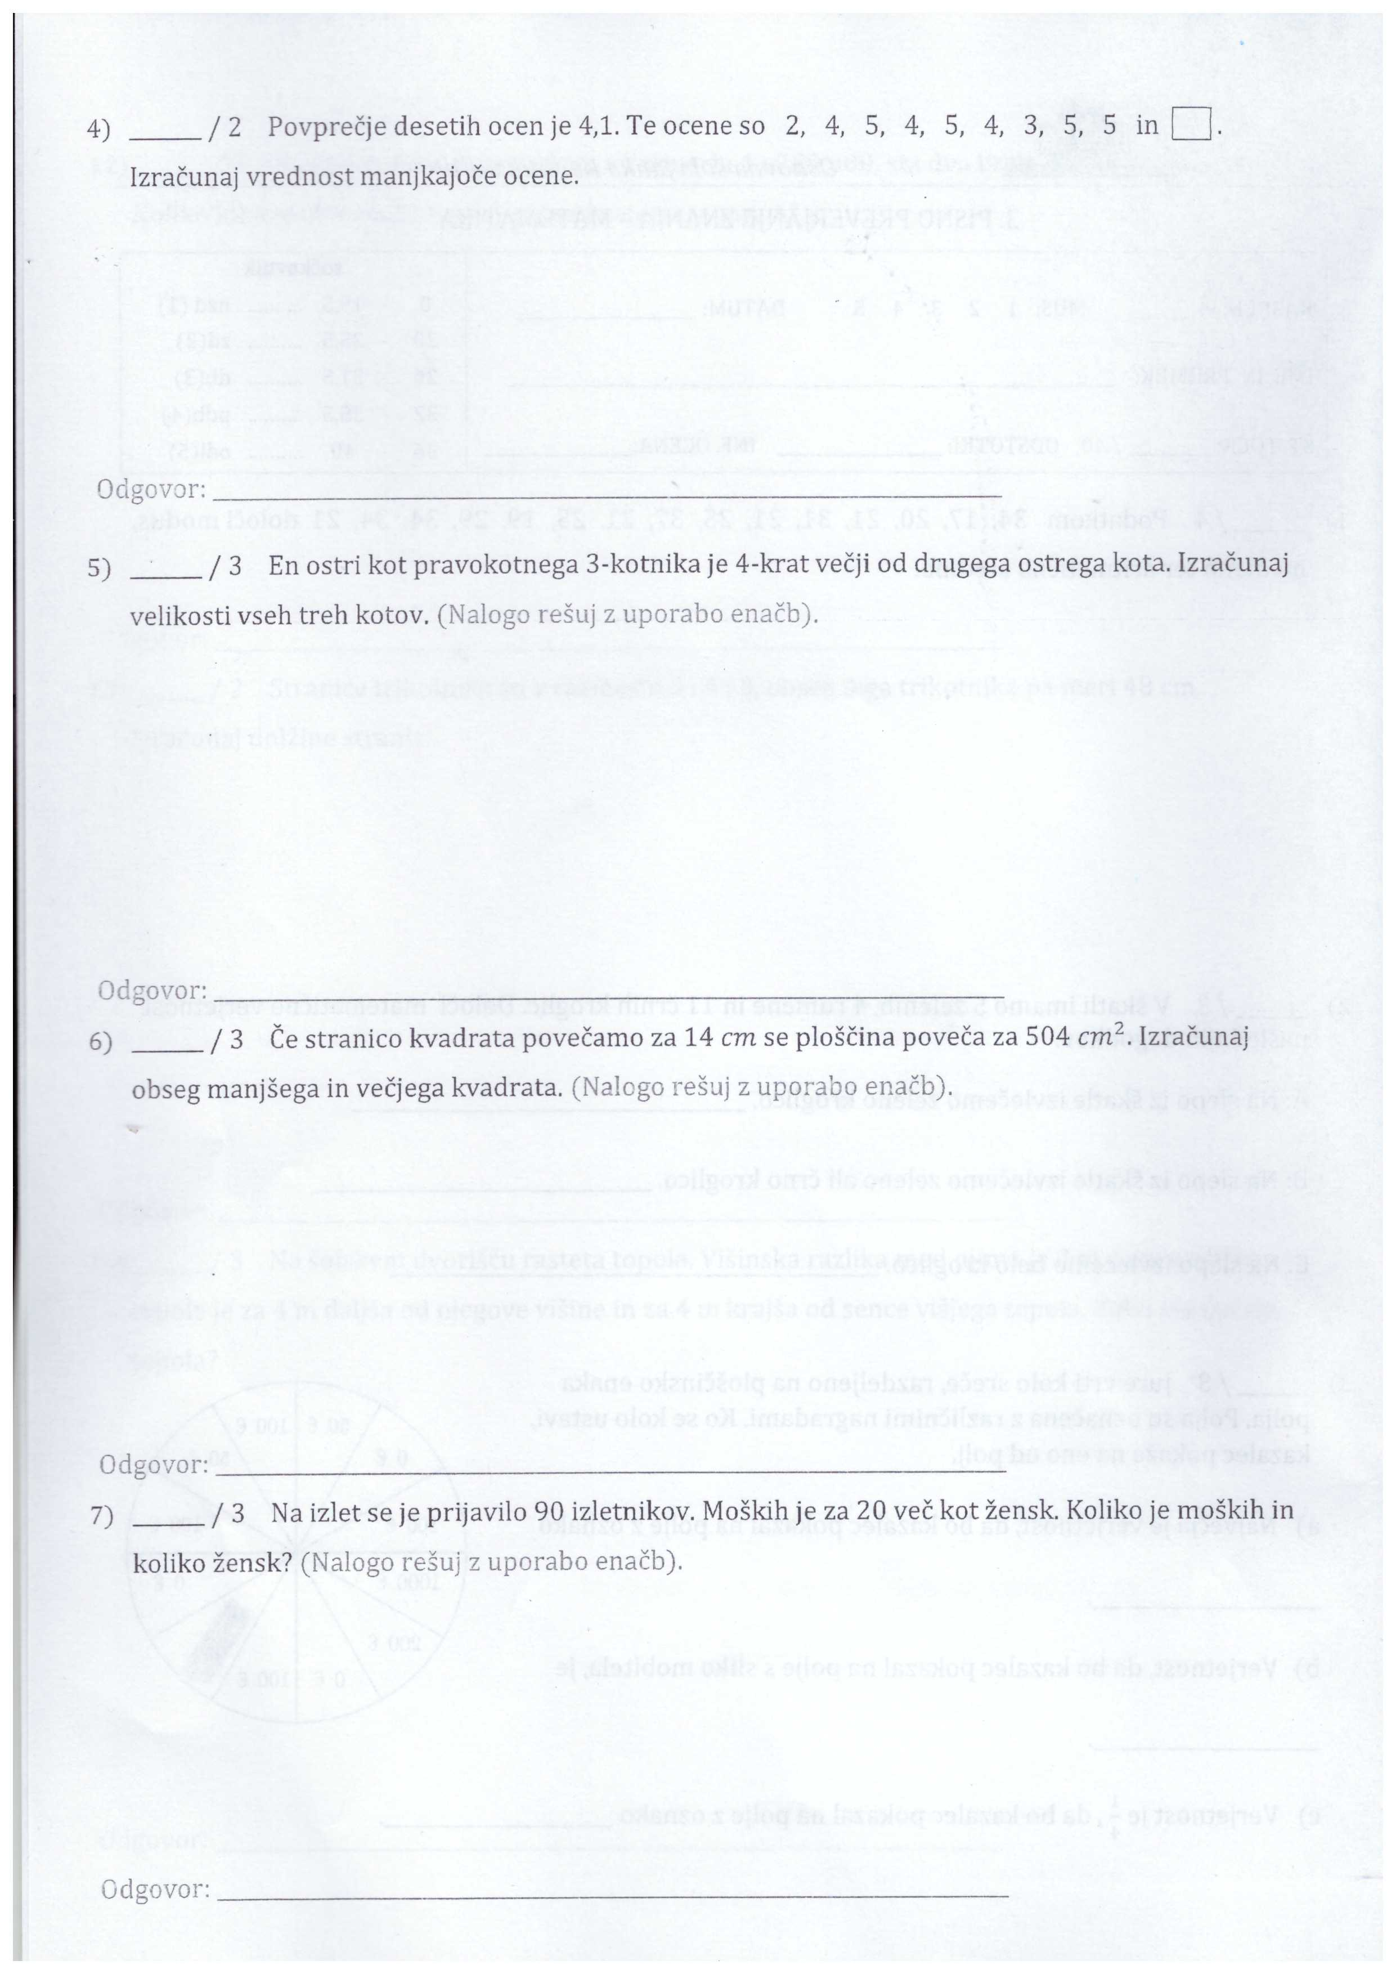
10 · 4,1 = 41
2+4+5+4+5+4+3+5+5 = 37
37 + x = 41
Odgovor: Vrednost manjkajoče ocene je 4.
γ=4x
α + β + γ =180°
γ= 4x = 18° · 4 = 72°
90° + x + 4x =180°
α
β=x
5x =90°
Odgovor:
Koti trikotnika merijo 90°, 18° in 72°.
x =18°

Slide 5

Veliki kvadrat
Mali kvadrat
a₁ = a + 14
a₁
p₁ = p + 504
a
p₁
p
+ 504
a
p₁ = a₁²
a₁
p = a²
p + 504 = p₁
o = 4a
o₁ = 4a₁
a² + 504 = a₁²
o = 4· 11
o₁ = 4 ·25
a² + 504 = (a + 14)²
a = 11 cm
o = 44 cm
o₁ = 100 cm
a² + 504 = a² + 28a +196
a₁ = 11 + 14 = 25 cm
– 28 a= 196 – 504
– 28 a= – 308
: ( - 28)
Obsega merita 44 cm in 100 cm.

Slide 6
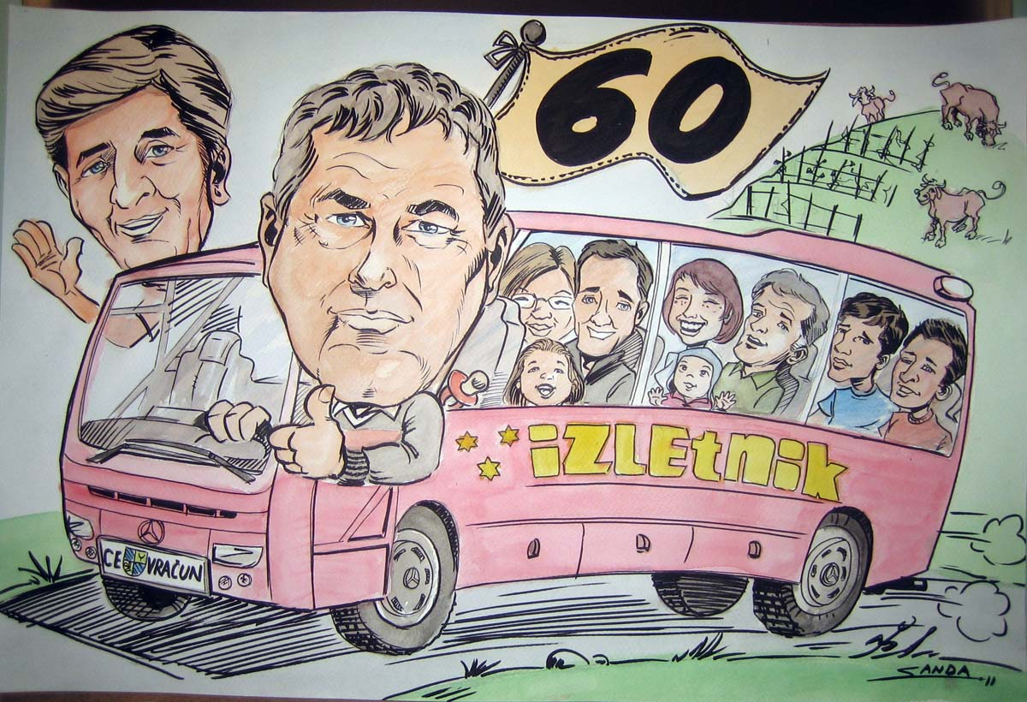
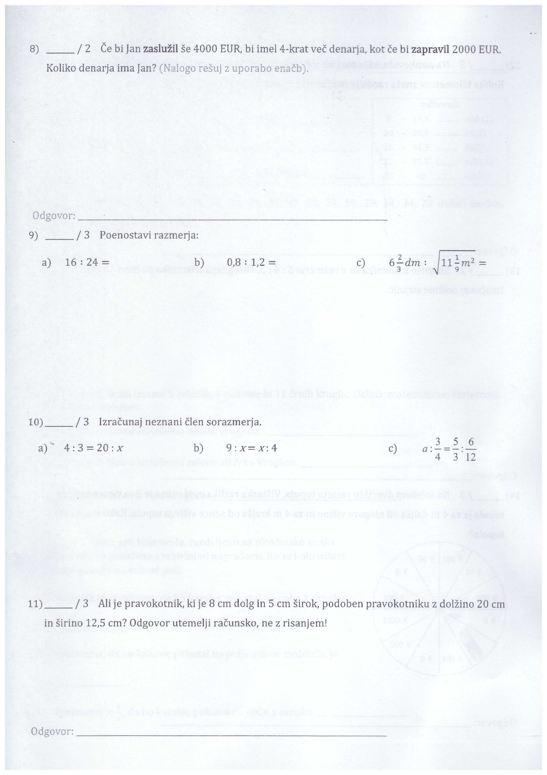

m + ž = 90
m + ž = 90
m = 35 + 20
ž + 20 + ž = 90
m = 55
m = ž + 20
2 ž = 70
ž = 35
Na izletu je 55 moških in 35 žensk.
Janov zaslužek: x
veliko
Manj, zato množimo na tej strani enačbe
x + 4000
=
(
x – 2000
) · 4
x + 4000 = 4x – 8000
– 3x = – 12000 : (- 3)
Jan ima 4000 €.
x = 4000

Slide 7
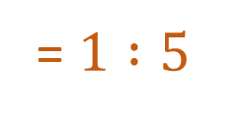
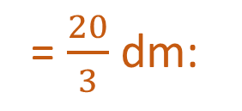
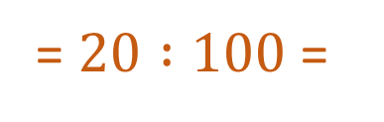
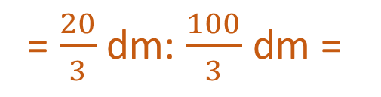
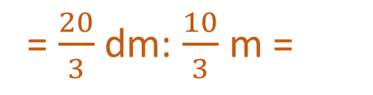
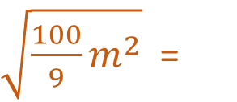
Razširimo z 10.
2 : 3
Krajšamo z 8.
Krajšamo s 4.
= 8 : 12 =
= $\frac{20}{3}$ dm:
$\sqrt{\frac{100}{9}m^{2}}$ =
= 2 : 3
Zapis z ulomkom
Korenjenje
= $\frac{20}{3}$ dm: $\frac{10}{3}$ m =
- metre pomnožimo z 10, da dobimo dm
= $\frac{20}{3}$ dm: $\frac{100}{3}$ dm =
- Razširjanje razmerja s 3
= $20 :100$=
Krajšanje razmerja z 20
= $1 :5$

Slide 8
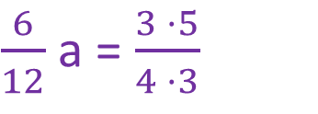
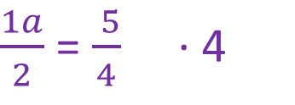
Produkt notranjih členov je enak produktu zunanjih členov.
4x = 60
x² = 36
x₁ = 6
x₂ = – 6
$\frac{6}{12}$ a = $\frac{3 ·5}{4 ·3}$
x = 15
Krajšanje ulomka s 6
$\frac{1a}{2}$ = $\frac{ 5}{4}$ · 4
Podobna trikotnika imata istoležne stranice v enakem razmerju.
2a = 5
a` : a = b` : b.
a = 2,5
a` : a = 20 : 8 = 5 : 2
Pravokotnik
a = 8 cm
b = 5 cm
2. Pravokotnik
a` = 20 cm
b` = 12,5 cm
b` : b = 12,5 : 5 = 125 : 50 = 5 : 2
Pravokotnika sta podobna – istoležne stranice so
v enakem razmerju.

Slide 9
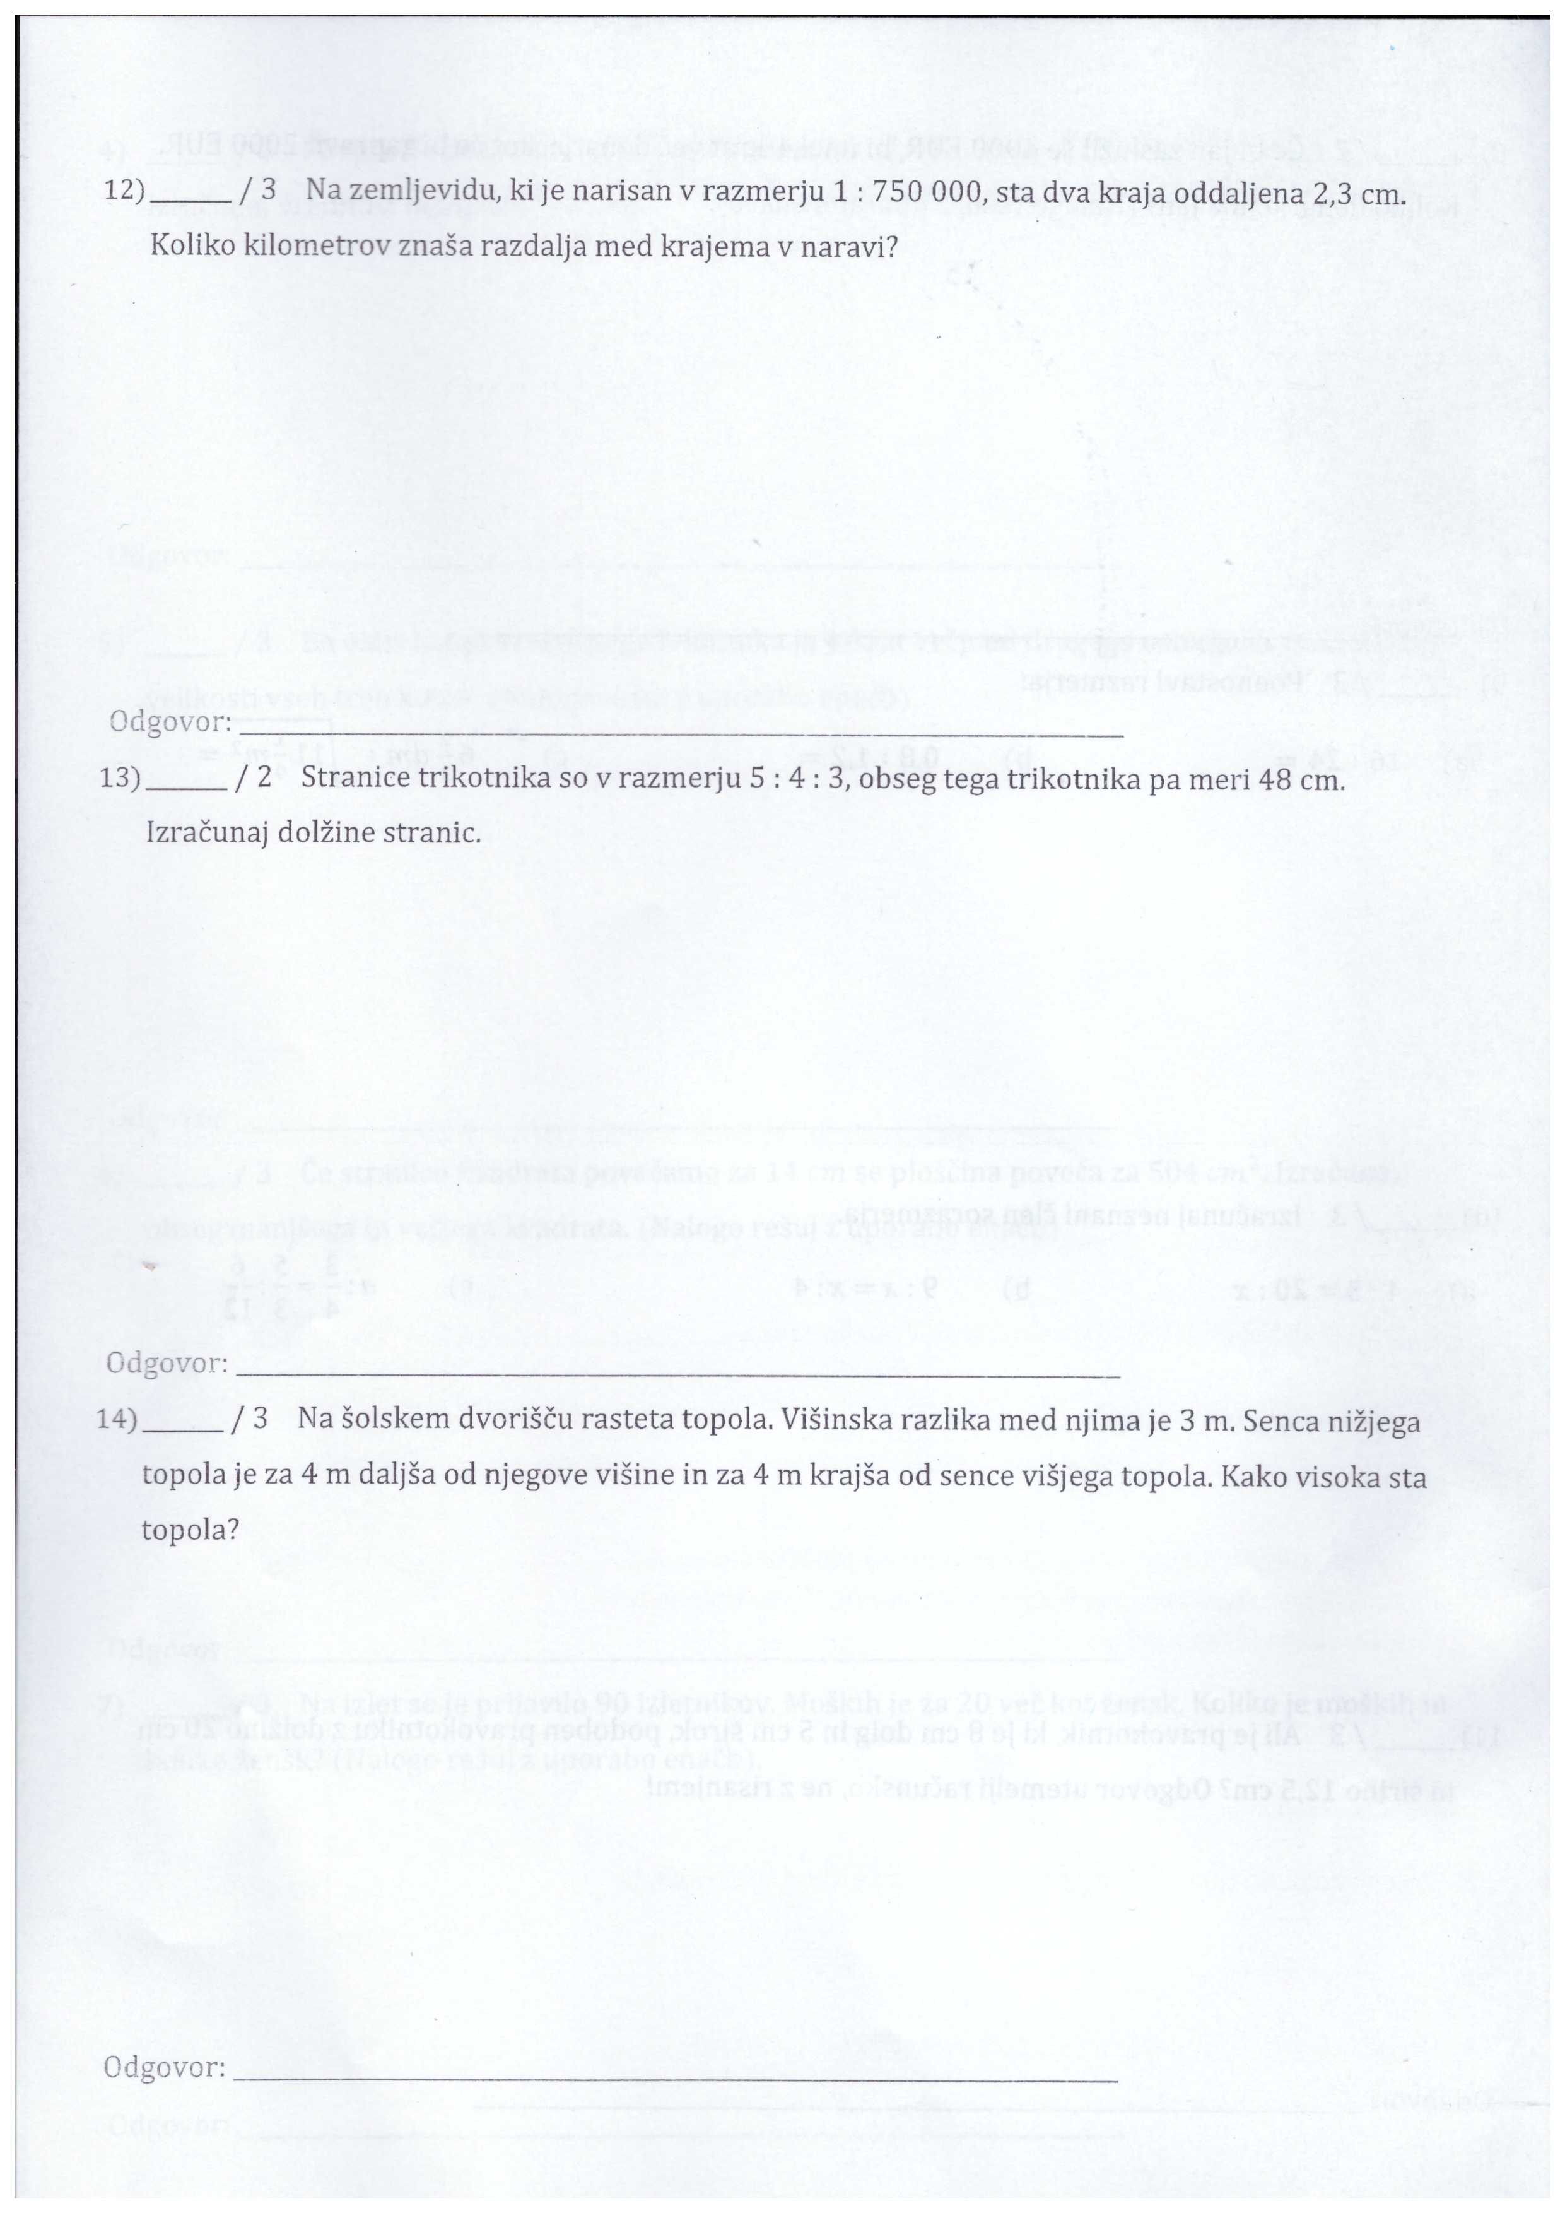
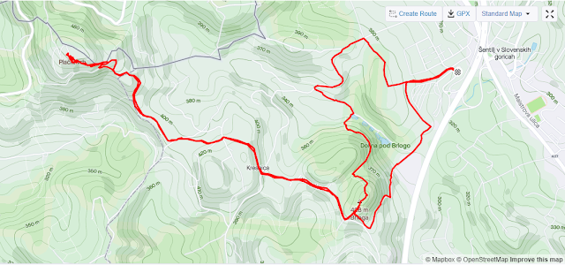
z : n = 1 : 750 000
2,3 : n = 1 : 750 000
n = 750 000 · 2,3
n = 1725000 cm = 17,25 km
Razdalja med krajema je 17,25 km.
a : b : c = 5 : 4 : 3
a + b + c = o
a = 5t
= 5·4 = 20 cm
5t + 4t + 3t = 48
b = 4t
= 4·4 = 16 cm
12t = 48
t = 4
c = 3t
= 3·4 = 12 cm
Stranice trikotnika merijo 20 cm, 16 cm in 12 cm.

Slide 10
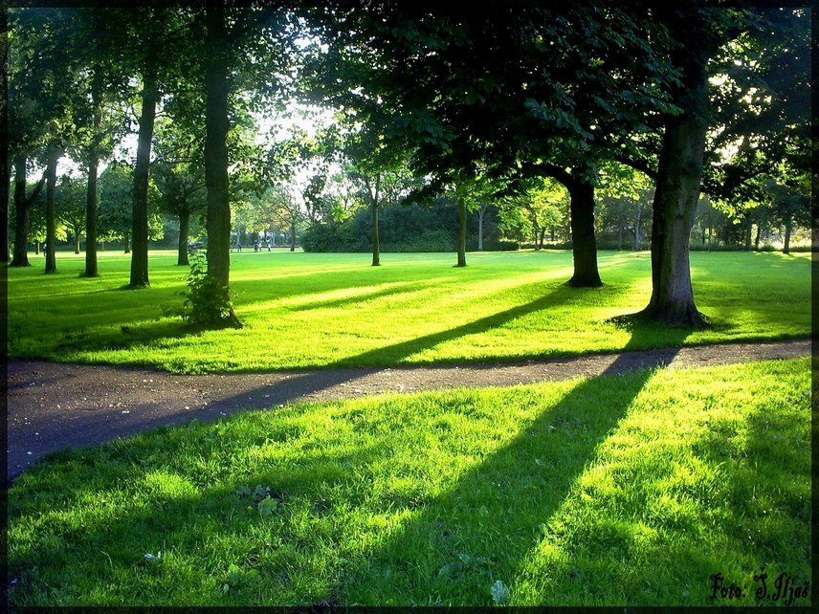
Istoležne stranice podobnih trikotnikov:
Višji topol
Manjši trikotnik in večji trikotnik
3 m
X in x + 3
X + 4 in x + 8
Manjši topol
x : (x + 3) = (x + 4) : ( x + 8)
x
x ( x + 8)=(x + 3)(x + 4)
x² + 8x = x² + 3x + 4x + 12
x = 12
x + 4
Senca višjega topola
Produkt notranjih členov je enak produktu
zunanjih členov.
Senca manjšega topola topola
x + 4 + 4 = x + 8
Višina večjega topola= x + 3
= 12 + 3 = 15 m
Topola sta visoka 12 in 15 m..

